Slide 1
7.3 图的遍历
授课教师：王兴刚
https://xinggangw.info

Slide 2
图的遍历
遍历定义：从已给的连通图中某一顶点出发，沿着一些边，访遍图中所有的顶点，且使每个顶点仅被访问一次，就叫做图的遍历，它是图的基本运算。
遍历实质：找每个顶点的邻接点的过程。
图的特点：图中可能存在回路，且图的任一顶点都可能与其它顶点相通，在访问完某个顶点之后可能会沿着某些边又回到了曾经访问过的顶点。
怎样避免重复访问？
解决思路：可设置一个辅助数组 visited [n ]，用来标记每个被访问过的顶点。它的初始状态为0，在图的遍历过程中，一旦某一个顶点i 被访问，就立即改 visited [i]为1，防止它被多次访问。

Slide 3
图的遍历
一、深度优先搜索
二、广度优先搜索
图常用的遍历：

Slide 4
深度优先搜索( DFS ，Depth_First Search)
基本思想：——仿树的先序遍历过程。
遍历步骤
v1
起点
DFS 结果
v2
v3
v1
→
v2
→
v4
→
v8
→
v5
→
v3
→
v6
→
v7
v4
v5
v6
v7
应退回到V8，因为V2已有标记
v8

Slide 5
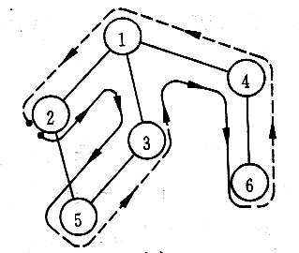
深度优先搜索
DFS 结果
v2 → v1 → v3 → v5 →
起点
v4 → v6
应退回到V3，因为V2已有标记

Slide 6
深度优先搜索
简单归纳：
访问起始点 v;
若v的第1个邻接点没访问过，深度遍历此邻接点；
若当前邻接点已访问过，再找v的第2个邻接点重新遍历。

Slide 7
深度优先搜索
详细归纳：
在访问图中某一起始顶点 v 后，由 v 出发，访问它的任一邻接顶点 w₁；
再从 w₁ 出发，访问与 w₁邻接但还未被访问过的顶点 w₂；
然后再从 w₂ 出发，进行类似的访问，…
如此进行下去，直至到达所有的邻接顶点都被访问过的顶点 u 为止。
接着，退回一步，退到前一次刚访问过的顶点，看是否还有其它未被访问的邻接顶点。
如果有，则访问此顶点，之后再从此顶点出发，进行与前述类似的访问；
如果没有，就再退回一步进行搜索。重复上述过程，直到连通图中所有顶点都被访问过为止。

Slide 8
深度优先搜索
 | 1 | 2 | 3 | 4 | 5 | 6
1 | 0 | 1 | 1 | 1 | 0 | 0
2 | 1 | 0 | 0 | 0 | 1 | 0
3 | 1 | 0 | 0 | 0 | 1 | 0
4 | 1 | 0 | 0 | 0 | 0 | 1
5 | 0 | 1 | 1 | 0 | 0 | 0
6 | 0 | 0 | 0 | 1 | 0 | 0
辅助数组 visited [n ]
例：
 | 1 | 2 | 3 | 4 | 5 | 6
1 | 0 | 0 | 0 | 0 | 0 | 0
2 | 0 | 0 | 0 | 0 | 0 | 0
3 | 0 | 0 | 0 | 0 | 0 | 0
4 | 0 | 0 | 0 | 0 | 0 | 0
5 | 0 | 0 | 0 | 0 | 0 | 0
6 | 0 | 0 | 0 | 0 | 0 | 0
1
2
3
4
5
6
0
0
0
0
0
0
0
1
0
0
0
0
1
1
0
0
0
0
1
1
1
0
0
0
1
1
1
0
1
0
1
1
1
1
1
0
1
1
1
1
1
1
邻接矩阵
A
起点
DFS 结果
v2
→
v1
→
v3
→
v5
→
v4
→
v6
请注意逐级回退是递归概念

Slide 9
深度优先搜索
递归算法！
Boolean visited[MAX];
Status (*VisitFunc)(int v); // 全局函数变量
void DFSTraverse(Graph G, Status (*Visit)(int v))
{ /* 对图 G 作深度优先遍历 */
VisitFunc = Visit;
for (v=0; v<G.vexnum; ++v)
visited[v] = FALSE; // 访问标志数组初始化
for (v=0; v<G.vexnum; ++v)
if (!visited[v]) // 对尚未访问的顶点调用DFS
DFS(G, v);
}
算法7.4

Slide 10
深度优先搜索
void DFS(Graph G, int v) {
/* 从顶点v出发，深度优先搜索遍历连通图 G */
visited[v] = TRUE; //访问第v个顶点
VisitFunc(v);
for( w=FirstAdjVex(G,v); w!=0 ; w=NextAdjVex(G,v,w ) )
if (!visited[w])
DFS(G, w);
// 对v的尚未访问的邻接顶点w 递归调用DFS
} // DFS
算法 7.5

Slide 11
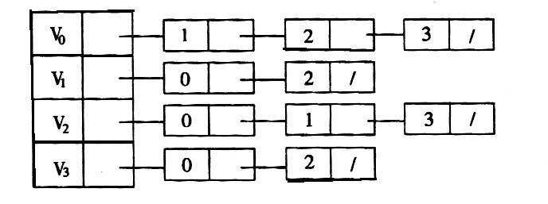
深度优先搜索
讨论3：在图的邻接表中如何进行DFS？
—同样使用visited [n ]！
例：
起点
辅助数组 visited [n ]
DFS 结果
0
1
2
3
0
0
0
0
1
0
0
0
1
1
0
0
1
1
1
0
1
1
1
1
v₀
→
v₁
→
v₂
→
v₃

Slide 12
深度优先搜索
Int visited[]; //初始化辅助数组,元素均为0
void dfs （g，v）{
}
1）访问顶点v；
visit（v）；visited[ v ] = 1;
p = g[v]->next_adj
while(p != NULL){
w = p->node_index;
p = p->next_adj;
}
2）取得顶点v的一个未被访问过的顶点w；
3）如果w未被访问，进行递归访问w及其相邻节点
dfs（g，w）；回到2；//进行递归
if(visited[w] == 0)
dfs(g,w);

Slide 13
void dfs（g ，1）{
visited[ 1 ] = 1;
p = g[ 1 ]->next_adj
while(p != NULL){
w = p->node_index;
if(visited[ 2 ] == 0)
dfs( g, 2 );
p = p->next_adj;
}
}
void dfs（g ，5）{
visited[ 5 ] = 1;
p = g[ 5 ]->next_adj
while(p != NULL){
w = p->node_index;
if(visited[ w ] == 0)
dfs( g , w );
p = p->next_adj;
}
}
void dfs（g ，v）{
visited[ v ] = 1;
p = g[ v ]->next_adj
while(p != NULL){
w = p->node_index;
if(visited[ w ] == 0)
dfs( g, w );
p = p->next_adj;
}
}
1
5
if(visited[ 5 ] == 0)
dfs( g , 5 );
2
void dfs（g ，2）{
visited[ 2 ] = 1;
p = g[ 2 ]->next_adj
while(p != NULL){
w = p->node_index;
if(visited[ 3 ] == 0)
dfs( g, 3 );
p = p->next_adj;
}
}
4
void dfs（g ，4）{
visited[ 4 ] = 1;
p = g[ 4 ]->next_adj
while(p != NULL){
w = p->node_index;
if(visited[ w ] == 0)
dfs( g , w );
p = p->next_adj;
}
}
void dfs（g ，3）{
visited[ 3 ] = 1;
p = g[ 3 ]->next_adj
while(p != NULL){
w = p->node_index;
if(visited[ 4 ] == 0)
dfs( g , 4 );
p = p->next_adj;
}
}
3

Slide 14
深度优先搜索
（设图中有 n 个顶点，e 条边）
如果用邻接矩阵来表示图，遍历图中每一个顶点都要从头扫描该顶点所在行，因此遍历全部顶点所需的时间为O(n²)。
如果用邻接表来表示图，遍历图的时间复杂度为O(n+e)。
结 论：
稠密图适于在邻接矩阵上进行深度遍历；
稀疏图适于在邻接表上进行深度遍历。

Slide 15
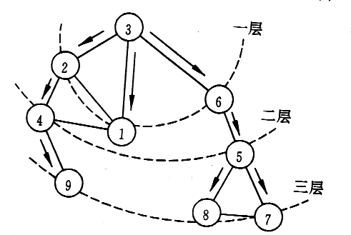
广度优先搜索( BFS ，Breadth_First Search)
遍历步骤
基本思想：——仿树的层次遍历过程。
例：
起点
BFS 结果
v3 →
v2 → v1 → v6 →
v4 → v5 →
v9 → v8 → v7

Slide 16
广度优先搜索
例：
广度优先遍历 (结果不唯一)：
V1
V2
V3
V₁
⇒V₂
⇒V₃
⇒V₄
⇒V₅
⇒V₆
⇒V₇
⇒V₈
V4
V5
V6
V7
V₁
⇒V₃
⇒V₂
⇒V₇
⇒V₆
⇒V₅
⇒V₄
⇒V₈
V8
V₁
⇒V₂
⇒V₃
⇒V₅
⇒V₄
⇒V₇
⇒V₆
⇒V₈

Slide 17
广度优先搜索
简单归纳：
在访问了起始点v之后，依次访问 v的邻接点；
然后再依次（顺序）访问这些点（下一层）中未被访问过的邻接点；
直到所有顶点都被访问过为止。
广度优先搜索是一种分层的搜索过程，每向前走一步可能访问一批顶点，不像深度优先搜索那样有回退的情况。
因此，广度优先搜索不是一个递归的过程，其算法也不是递归的。

Slide 18
广度优先搜索
V1
0
1
2
3
4
5
6
7
1
2 ^
V2
V3
0
3
4 ^
0
5
6 ^
V4
V5
V6
V7
1
7 ^
V8
1
7 ^
2
6 ^
F
R
5
2
5 ^
F
R
4
3
4 ^
F
3
R
Visit：
0 1 2 3 4 5 6 7
F
F
R
2
R
R
0 | 0 | 0 | 0 | 0 | 0 | 0 | 0
F
7
R
1
1
1
1
1
1
1
1
1
F
Dequeue：
F
R
0
R
6
V₁
⇒V₂
⇒V₃
⇒V₄
⇒V₅
⇒V₆
⇒V₇
⇒V₈

Slide 19
广度优先搜索
——使用队列进行层次遍历！
void BFSTraverse(Graph G, Status (* Visit) {
for (v=0; v<G.vexnum; ++v) visited[v] = FALSE; //辅助数组
InitQueue(Q); //置空的辅助队列Q
for (v=0; v<G.vexnum; ++v) //最外层大循环，每个顶点都要搜索
if (!visited[v]) { //v尚未访问
visited[v]=TRUE; visit(v);
EnQueue(Q, v); //v入队列
while (!QueueEmpty(Q)) {
DeQueue(Q, u); //对头元素出队，记为u
for (w=FirstAdjVex(G,u); w; w=NextAdjVex(G,u,w))
if (! visisted[w]) { //w为u的尚未访问的邻接顶点
visisted[w] = TRUE; Visit(w);
EnQueue(Q,w);
}//if
}// while
}//if
}//BFSTraverse

Slide 20
广度优先搜索
队头
队尾
0
1
2
3
4
1
2
3
4
5
1
3
4 ∧
3
5
4 5
4
2
1
0
2
3 ∧
2
1
3
4 ∧
0
1
2
4 ∧
3
4
1
0
2
3 ∧
5
调用bfs()的执行过程如下(设初始结点v=3)
访问结点3，入队。第一次循环：结点3出队，找其第一个邻接点2，2未访问过，访问之并入队；找下一个邻接点4，访问之并入队；找下一个邻接点5，访问之并入队
第二次循环：结点2出队，找其第一个邻接点1，访问、入队；下一个邻接点3，访问过；下一个邻接点4，访问过。
第三次循环：结点4出队，依次找其邻接点1、2、3、5均访问过
第四次循环：结点5出队，依次找其邻接点1、3、4均访问过
第五次循环：结点1出队，依次找其邻接点2、4、5均访问过。此时队列为空，遍历结束，遍历序列为：3、2、4、5、1

Slide 21
遍历方法总结
遍历图的过程实质上是通过边或弧找邻接点的过程，因此DFS和BFS的时间复杂度是相同的。
对于一个图，它的DFS和BFS的搜索顺序不唯一，是由该图的存储结构决定的。
如果从无向图的任一顶点出发进行一次深度优先搜索即可访问所有顶点，则该图一定是连通图。
对于非连通图的遍历过程中每调用一次DFS算法都得到该图的一个连通分量。

Slide 22

Any Question？
www.xinggangw.info
Notes:
In Slide Show mode, select the arrows to visit links.

